Slide 1
インストールの確認
宮本 信彦
国立研究開発法人産業技術総合研究所
インダストリアルCPS研究センター
ソフトウェアプラットフォーム研究チーム

Slide 2
インストールの確認(Windows)
OpenRTM-aist
OpenRTM-aist-1.2.1-RELEASE_x86_64.msi
インストール後に再起動する(2回再起動を必要とする環境もある)
Python
python-3.7.5-amd64.msi
OpenRTM-aistの64bit版をインストールする場合はPythonも64bit版をインストールする。
CMake
cmake-3.15.4-win64-x64.msi
Doxygen
doxygen-1.8.14-setup.exe
Visual Studio
Visual Studio 2019
2
Notes:
2

Slide 3
インストールの確認(Ubuntu)
OpenRTM-aist
$ wget https://raw.githubusercontent.com/OpenRTM/OpenRTM-aist/master/scripts/pkg_install_ubuntu.sh
$ sudo sh pkg_install_ubuntu.sh -l all --yes
CMake
$ sudo apt-get install cmake cmake-gui
Doxygen
$ sudo apt-get install doxygen
Java
$ sudo apt-get install openjdk-8-jdk
Code::Blocks(任意)
$ sudo apt-get install codeblocks
RaspberryPiMouseSimulatorComp
sudo apt install git premake4 freeglut3-dev
$ wget https://raw.githubusercontent.com/OpenRTM/RTM_Tutorial/master/script/install_raspimouse_simulator.sh
sh install_raspimouse_simulator.sh
3
Notes:
3

Slide 4
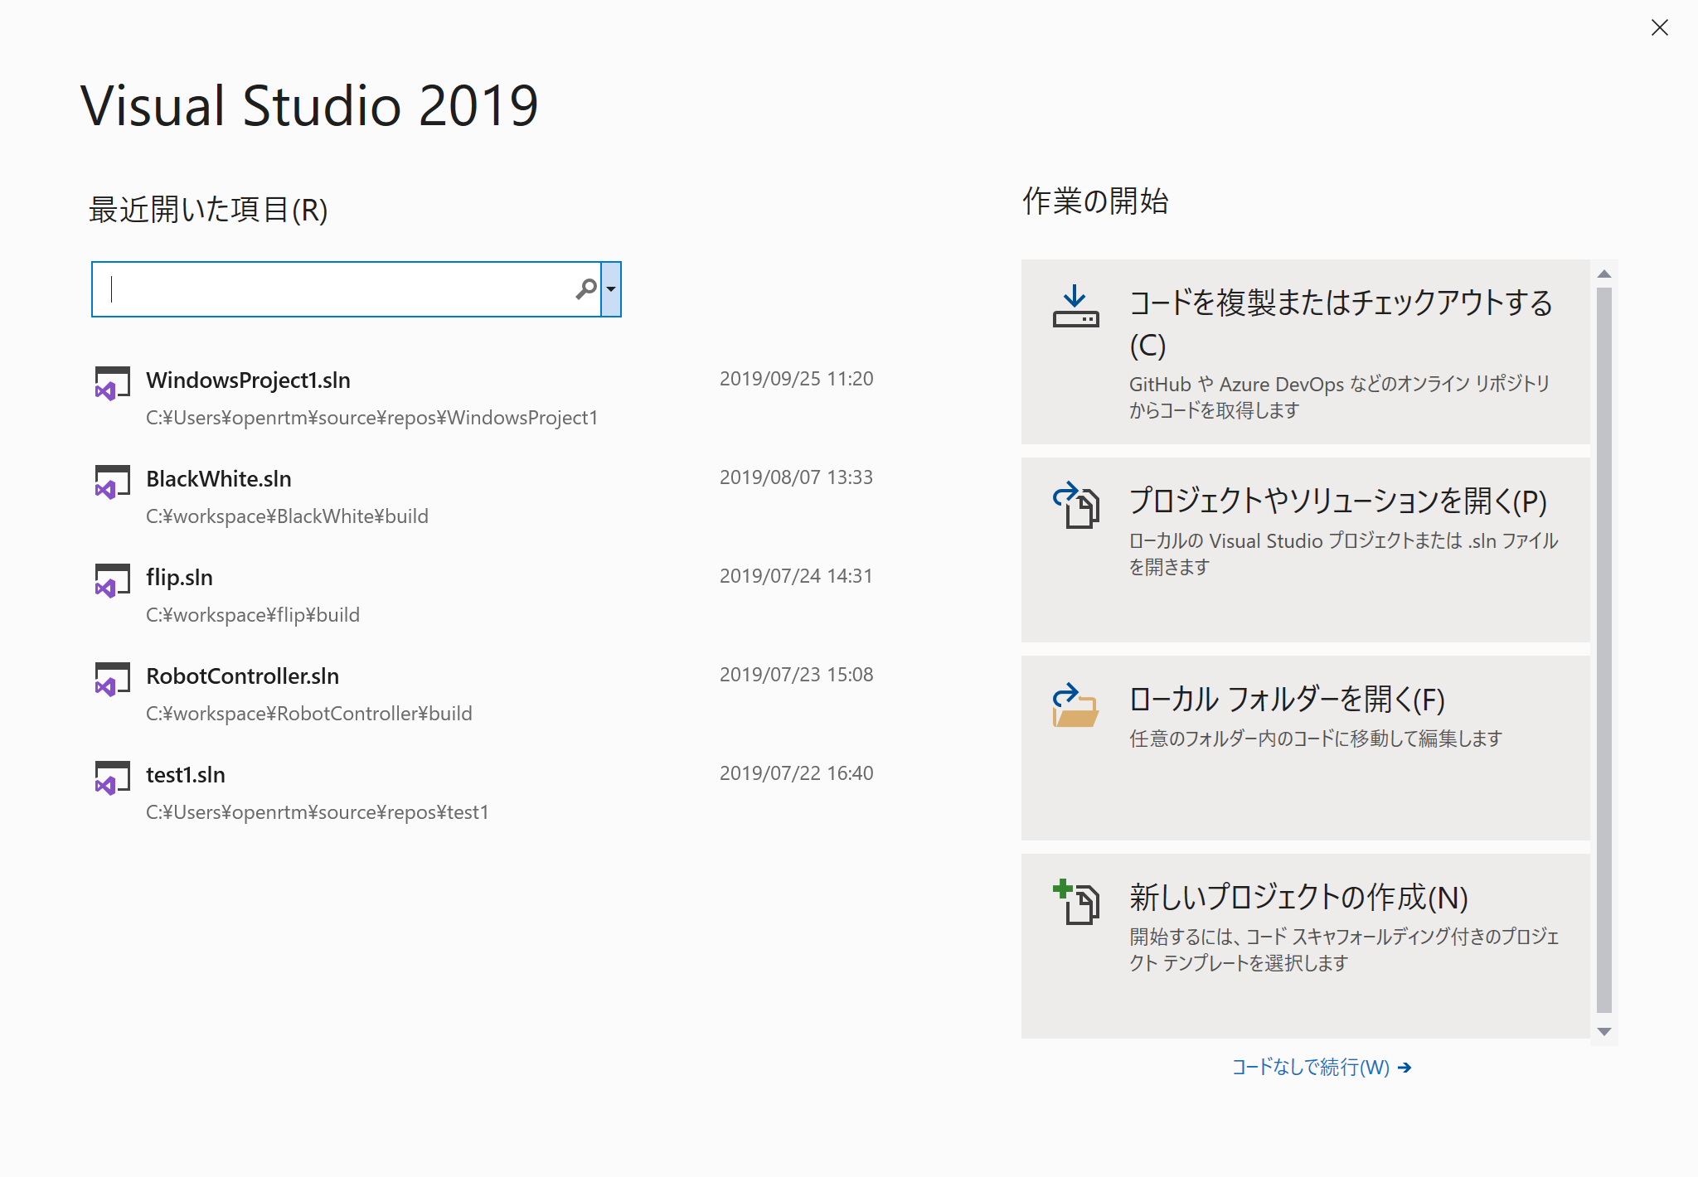
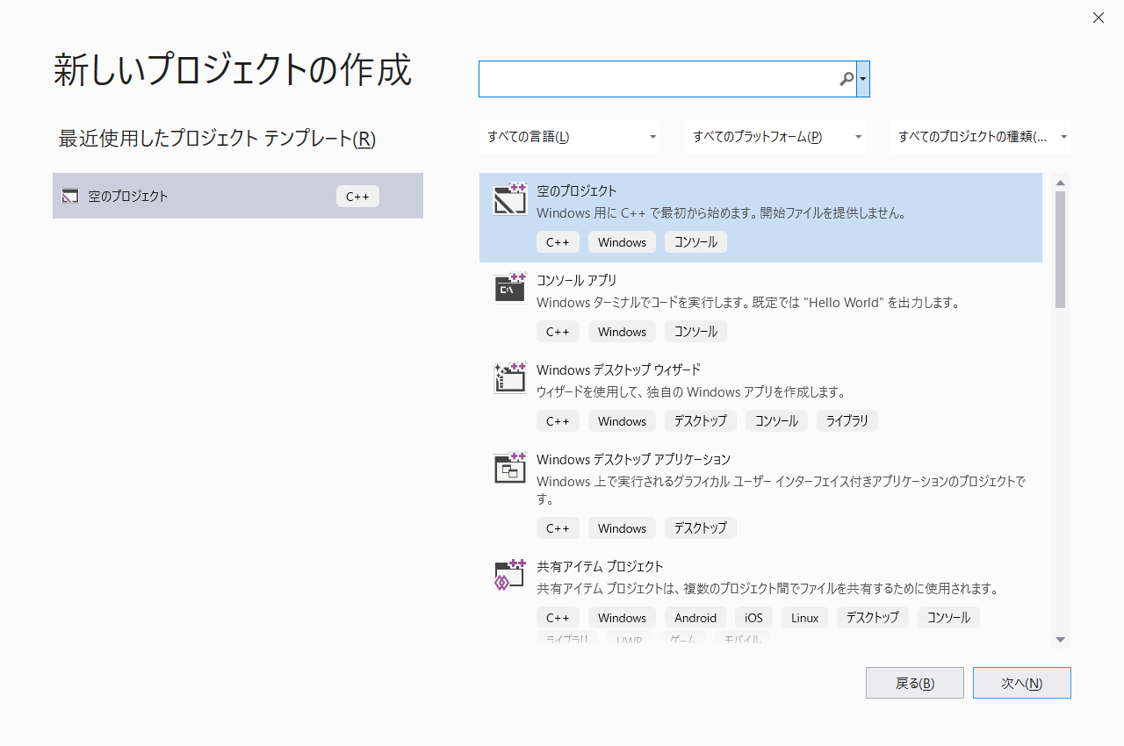
インストールしていない場合
休憩時間中にインストールしてください。
https://openrtm.org/openrtm/ja/tutorial/robomech2020#toc7
Visual C++がインストールされているかは必ず確認してください。
Visual Studioを起動して新しいプロジェクトの作成をクリックする。
「空のプロジェクトWindows用にC++で最初から始めます。開始ファイルは提供しません。」等が選択可能かを確認する。
4
Notes:
4

